Slide 1
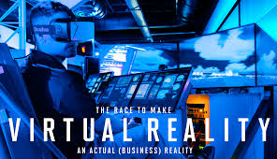
স্বাগতম

Slide 2

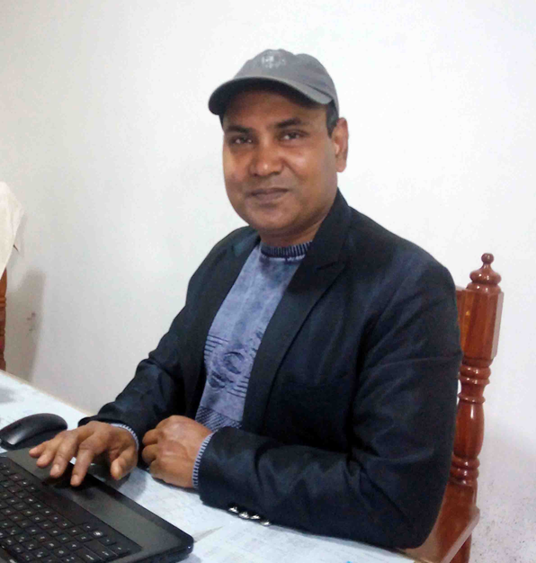
শিক্ষক পরিচিতি
নামঃ মোঃ ওবায়দুর রহমান ( সুমন)
প্রতিষ্ঠানের নামঃ সান্তাহার টেকনিক্যাল অ্যান্ড বিজনেস ম্যানেজমেন্ট কলেজ ।
সান্তাহার , আদমদীঘি , বগুড়া ।
পদবীঃ প্রভাষক (কম্পিউটার)
মোবাইলঃ ০১৭১৮-২২০২৪২
E-Mail: sumonpouta1@gmail.com
ফেসবুক আইডিঃ সুমন ওবায়দুর রহমান।

Slide 3
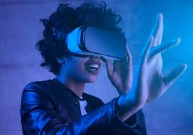
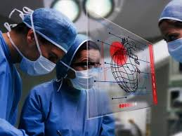
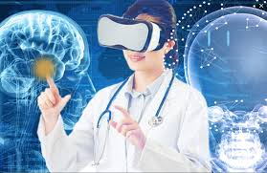
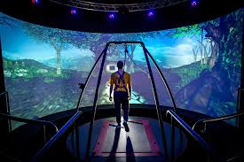
নিচের ছবিগুলো দেখো ও চিন্তা করো, ছবিগুলো কিসের?

Slide 4
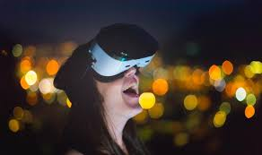
হ্যাঁ, ঠিকই ধরেছ----
আজকের পাঠ
ভার্চুয়াল রিয়েলিটি ( Virtual Reality )

Slide 5
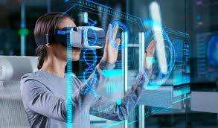
এসো একটি ভিডিও দেখি

Slide 6
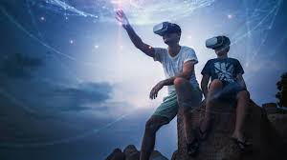
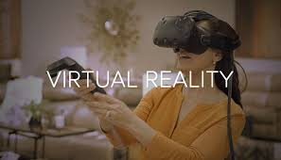
শিখনফল
এই পাঠ শেষে শিক্ষার্থীরা ......
১। ভার্চুয়াল রিয়েলিটি ( Virtual Reality ) কী তা বলতে পারবে।
২। ভার্চুয়াল রিয়েলিটি বর্ণনা করতে পারবে।
৩। প্রাত্যহিক জীবনে ভার্চুয়াল রিয়েলিটির ক্ষেত্রগুলো ব্যাখ্যা করতে পারবে।

Slide 7
ভার্চুয়াল রিয়েলিটি ( Virtual Reality ) বলতে আমরা কী বুঝি?

Slide 8
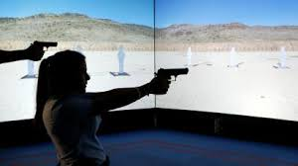
ভার্চুয়াল রিয়েলিটির বর্ণনা
ভার্চুয়াল রিয়েলিটির মাধ্যমে কৃত্রিমভাবে বাস্তব জগত তৈরি করা হয়। ভার্চুয়াল রিয়েলিটি মাল্টিসেন্সরিং হিউম্যান কম্পিউটার ইন্টারফেসসমূহের ব্যবহার বা মানব ব্যবহারকারীর কম্পিউটার সিমুলেটেড অবজেক্ট বাস্তবতার কাছে নিয়ে যায়। তথ্য আদান-প্রদানে প্রাত্যহিক জীবনে ভার্চুয়াল রিয়েলিটির প্রভাব লক্ষ করা যায়। বিভিন্ন চলচিত্র ও বিজ্ঞাপনের ক্ষেত্রে ভার্চুয়াল রিয়েলিটির ব্যবহার লক্ষণীয়। গাড়ি চালনার ক্ষেত্রে, বিল্ডিং ডিজাইনে এবং বিভিন্ন ধরণের আকর্ষণীয় কাজে ভার্চুয়াল রিয়েলিটির ব্যবহার দিন দিন বেড়ে চলেছে। সড়ক, আকাশ, নৌপথ, রেলপথে চলাচলকারী যানবাহন পরিচালনায় ভার্চুয়াল রিয়েলিটি ব্যবহার করা হয়। ভার্চুয়াল রিয়েলিটির সাহায্যে সরাসরি প্রোগ্রামের সুবিধা, বিনোদন ব্যবস্থা ছাড়াও জীবজন্তুকে অবলম্বন করে মুভি তৈরি করা হচ্ছে। এ প্রযুক্তির ফলে মানুষ তার চিন্তার পরিবর্তন করে ফেলবে যা সামাজিক জীবনে প্রভাব পড়বে।

Slide 9
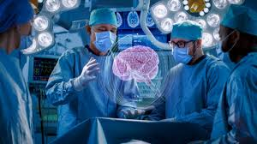
প্রাত্যহিক জীবনে ভার্চুয়াল রিয়েলিটির ক্ষেত্রসমূহঃ
চিকিৎসা বিজ্ঞানে
চিকিৎসাবিজ্ঞানে ভার্চুয়াল রিয়েলিটি ব্যবহার করা হচ্ছে। উন্নত বিশ্বে ডাক্তারদের আধুনিক মানের প্রশিক্ষণ প্রদানে ভার্চুয়াল রিয়েলিটি ব্যবহৃত হচ্ছে। শিক্ষানবিশ ডাক্তারগণ এর ফলে সুবিধাজনক উপায়ে বাস্তবের ন্যায় অপারেশন থিয়েটারে কাজ করার অভিজ্ঞতা অর্জন করেন। ডাক্তারদের সার্জিক্যাল প্রশিক্ষণে MIST ভার্চুয়াল রিয়েলিটি ল্যাপরোস্কোপিক প্রশিক্ষণ প্রদান করা হয়। এর ফলে তারা একেবারে অপারেশন থিয়েটারে রোগীর অপারেশন পরিচালনার মতোই বাস্তবিক অনুভূতি ও অভিজ্ঞতা পেয়ে থাকেন। ভার্চুয়াল রিয়েলিটির সাহায্যে চিকিৎসাসেবার মানও উন্নত হয়েছে। ভার্চুয়াল রিয়েলিটি থেরাপি প্রয়োগের মাধ্যমে রোগীদের অনেকটাই সুস্থ করা সম্ভব।

Slide 10
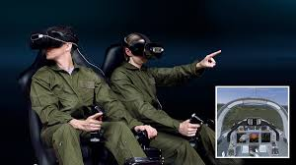
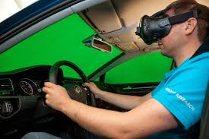
ড্রাইভিং প্রশিক্ষণে ভার্চুয়াল রিয়েলিটির প্রভাবঃ
বর্তমানে ভার্চুয়াল রিয়েলিটি ব্যবহার করে ড্রাইভিং শেখানো হচ্ছে। স্বল্প মূল্যের মাইক্রোকম্পিউটার প্রযুক্তি সহজলভ্য হওয়ায় বিভিন্ন ধরণের ভার্চুয়াল রিয়েলিটি ড্রাইভিং সিমুলেটর উন্নয়ন করা হয়েছে। কম্পিউটার সিমুলেশনের মাধ্যমে ড্রাইভিং প্রশিক্ষণের জন্য চালককে একটি নির্দিষ্ট আসনে বসতে হয়। চালকের মাথায় পরিহিত হেড মাউন্টেড ডিসপ্লের সাহায্যে কম্পিউটার দ্বারা সৃষ্ট যানবাহনের অভ্যন্তরীণ অংশ এবং আশেপাশের রাস্তার পরিবেশের একটি মডেল প্রদর্শন করা হয়। এর মাধ্যমে অদক্ষ চালকের জন্য একটি সহজ, নিরাপদ পরিবেশে শিক্ষাদানের মাধ্যমে চূড়ান্তভাবে গাড়ি নিয়ে বাইরে বের হওয়ার পূর্বপ্রস্তুতি সম্পন্ন করা হয়।

Slide 11
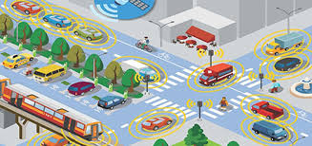
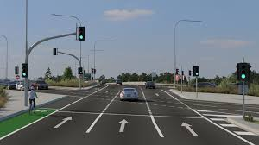
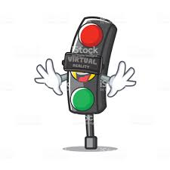
ট্রাফিক ব্যবস্থাপনায় ভার্চুয়াল রিয়েলিটির প্রভাবঃ
ট্রাফিক ব্যবস্থাপনা ও ফ্লাইট সিমুলেশনে ভার্চুয়াল রিয়েলিটি এখন অনেক গুরুত্বপূর্ণ ভূমিকা রাখছে। যথাযথ প্রশিক্ষণের মাধ্যমে যদি চালকগণ তাদের যান চালনায় পারদর্শী হন তাহলে ট্রাফিক ব্যবস্থাপনায় যথেষ্ট শৃঙ্খলা আনা সম্ভব হয়। কম্পিউটার নিয়ন্ত্রিত কাল্পনিক পরিবেশে সংকটাপূর্ণ অবস্থায়ও কীভাবে যান পরিচালনা করতে হয় তা এ পদ্ধতিতে সহজে শেখা যায়। সড়কপথে ট্রাফিক নিয়ন্ত্রণকারী সংস্থা তীব্র যানজটে থ্রিডি উপস্থাপনের মাধ্যমে কীভাবে যান চলাচল নিয়ন্ত্রণ করতে হবে তা শিখতে পারেন।
বিমান পরিচালনা প্রশিক্ষণে ভার্চুয়াল রিয়েলিটি উন্নত বিশ্বের বাণিজ্যিক বিমান সংস্থা ও সামরিক বাহিনী ব্যবহার করে আসছে। বেসামরিক বা সামরিক বিমান চালকদের কোন ধরণের সত্যিকার বিমান ব্যবহার না করে শুধুমাত্র স্পর্শকাতর কম্পিউটার সিস্টেমের মাধ্যমে বিমান পরিচালনার প্রশিক্ষণ প্রদান করা হয়। কৌশল প্রয়োগের মাধ্যমে স্বল্প খরচে বিমান চালকদের প্রশিক্ষণ প্রদান করা সম্ভব হচ্ছে।

Slide 12
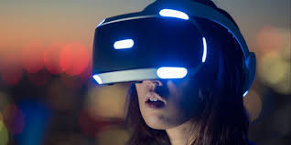
উত্তর বলি
(একক কাজ)
১। ভার্চুয়াল রিয়েলিটি বলতে কি বুঝ?
২। ভার্চুয়াল রিয়েলিটির জগতে কোন কোন বিষয়ের প্রতি গুরুত্ব দেওয়া হয়?
৩। সংক্ষেপে ট্রাফিক ব্যবস্থায় ভার্চুয়াল রিয়েলিটির প্রভাব লেখো।

Slide 13

বাড়ির কাজ
১। চিকিৎসা বিজ্ঞানে ভার্চুয়াল রিয়েলিটির প্রভাব বর্ণনা করো।
২। ট্রাফিক ব্যবস্থাপনায় ভার্চুয়াল রিয়েলিটির প্রভাব বর্ণনা করো।

Slide 14
মূল্যায়ন---
ভার্চুয়াল রিয়েলিটির কুইজঃ(MCQ)

Slide 15
কম্পিউটার অফিস অ্যাপ্লিকেশন-২ ক্লাশে উপস্থিত থাকার জন্য দ্বাদশ শ্রেণির সকল ছাত্র-ছাত্রীকে জানাই আমার আন্তরিক অভিনন্দন।

